Slide 1

Hue简介
数据开放平台 – web接口

Slide 2


分享大纲
目的：分享一款基于Web的数据开放接口：Hue，可以用来协助大家进行数据分析、产品分析等。
1
总结数据计算现状
2
Hue简介
3
模型及hive sql介绍
4
数据平台组提供的服务
5
未来规划
Notes:
，我们这次分享的目的就是为了向大家推荐一个便捷的hive图形化界面，大大的简化数据计算和数据分析过程。大纲如下：1、总结数据计算现状，现状中存在的问题，也就是我们提供这项服务的背景。2、hue这个软件正好就是为解决目前存在问题而生的，介绍hue强大的功能。3、我们向大家开放的是hue的一部分功能，并对这部分功能进行了个性化的改造，适用现在的应用场景。4、介绍针对这个系统，dm组所提供的服务。5系统的未来规划。

Slide 3
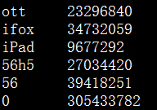
数据计算现状
目前进行数据计算或数据验证主要有以下两种方式：
获得一台hive客户端
书写hive sql
将结果拷贝到excel
整理结果绘制图表
方式一：

Slide 4
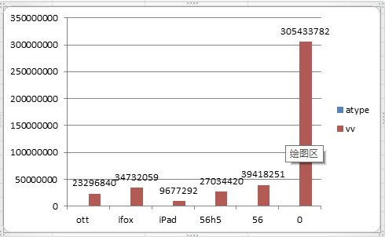
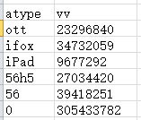
数据计算现状
目前进行数据计算或数据验证主要有以下两种方式：
获得一台hive客户端
书写hive sql
将结果拷贝到excel
整理结果绘制图表
方式一：

Slide 5
数据计算现状
目前进行数据计算或数据验证主要有以下两种方式：
获得一台hive客户端
书写hive sql
将结果拷贝到excel
整理结果绘制图表
方式一：
缺点：
1
sql需要每次手写，或者拷贝后修改日期、类型等。
2
繁重的后续数据整理工作。
3
工作流式工作，不同sql需要重复劳动。

Slide 6
数据计算现状
目前进行数据计算或数据验证主要有以下两种方式：
方式二：
求助数据平台组，提需求
将结果拷贝到excel
整理结果绘制图表
等待数据平台组处理后获得结果
缺点：
1
依赖数据平台组，获得结果的时间存在不确定性。
2
沟通不足或者需求双方理解偏差可能导致计算结果错误。
3
而且无论如何，后面两步的工作没有办法避免。
Notes:
无论哪种方式，都有如此多的缺点

Slide 7
数据计算现状
孔子·《论语·卫灵公》工欲善其事,必先利其器
Notes:
这里引用孔老夫子所说的一句话：工欲善其事，必先利其器。我们要想提高工作效率，就需要善于利用工具，接下来，我们介绍下hue是如何改变我们的工作流程提高工作效率的。

Slide 8
Hue 简介
1
Hue 特性
2
Hue 功能
3
Hive查询快捷操作演示
4
Hive查询使用自定义数据
Notes:
，1. 介绍下hue的特性，为什么说hue是更加适合我们工作场景的应用。
2. Hue的功能介绍，能够满足我们哪些需求。
3. Hue是如何改变我们的编程方式，让我们进阶到有提示的客户端。
4. Hive查询时如果我们要查询一批用户的记录、或者一批vid的记录，我们为大家想到了，这里介绍下如何操作。

Slide 9
Hue 特性
1
图形化交互程序：节约学习成本
2
多应用同平台，便捷的操作流程
3
提示、自动补全功能
4
查询结果表格化、图形化显示、结果记忆功能
5
不同用户定制化服务
Notes:
开源的软件，保证了我们相对便捷的维护性，因为可以修改源码，解决问题。同时，也保证了其具有很强的扩展性。
全图形化的展示，很方便的展示了hadoop周边产品的特性和内容。这种完整的展示，让用户可以不再去关注各个软件的细节，从一个高层面直接去操作。节约了学习成本。
Hive hdfs 平时需要开多个客户端，或者单客户端进入退出模式来完成整个操作，现在省去了大量的键盘操作，只需要简单的点点鼠标即可完成。
我个人认为这是最大的功能提升，绝对的提高工作效率的功能。这就好比在shell下写java代码和在eclipse下写java代码的关系了。Hue提供了十分完备的提示功能，可以使用双击鼠标的方式，也可以使用快捷键方式自动填充代码。
定制化服务，这个是我们在hue原有的功能上进行的扩展。目的是让每个用户仅仅看到属于自己的模型，以及模型中自己会用到的字段，对其他模型及字段隐藏，保证界面的整洁，用户使用的方便。

Slide 10

Hue 功能
Hue是一个能够与Apache Hadoop交互的Web应用程序。一个开源的Apache Hadoop UI。
hue
job browser
hdfs
hbase
metastore
hive
pig
impala
spark
zookeeper
oozie
Notes:
首先看一下什么是hue：Hue是一个能够与Apache Hadoop交互的Web应用程序。一个开源的Apache Hadoop UI。相信大家对hadoop都不陌生，通过集群的方式进行大规模数据计算，我们就运维着一个114台机器的集群。Hue功能非常强大。几乎为所有hadoop周边产品都做了图形化的界面。
Job Browser 是集群运行任务的监控界面，用户可以查看自己提交的数据计算任务。
Hdfs是分布式文件系统，我们提供的数据都是保存在上面，hue提供了一个类似于windows一样的图形化文件系统。
Hbase 是一个分布式的数据库。Hue提供了一个图形化界面的查询修改方式。
Metastore 是hive元数据，可以方便的查看hive的表结构
Hive，pig，impala，spark就是不同的数据查询工具了，目前我们用的hive，以后会扩展到spark。Hue提供了一个功能强大的查询界面。
Zookeeper是保存分布式系统状态的工具，hue为它提供了一个展示状态的界面。
Oozie是一个工作流引擎，可以整个多个job，管理其执行顺序、依赖关系等。
我们对大家开放了其中几个功能：job browser, hive, metastore 。并针对不同的用户，提供定制化的服务，后面会介绍。以后如果大家需要用到其他功能我们再为各位开放。

Slide 11
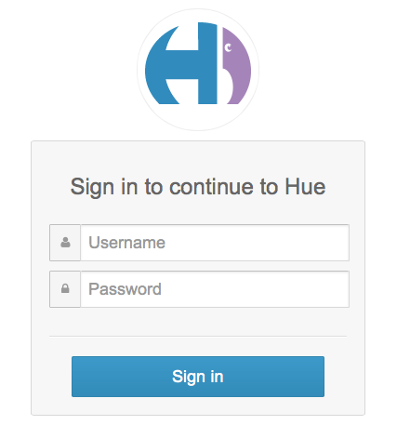
Hue 功能
开通用户
1
发邮件到数据平台组邮箱（见ppt结尾）
2
标题：申请开通hue用户-【组名】
3
等待回信，初始用户名密码相同
Notes:
我们需要大家踊跃使用，发现问题，我们会采纳大家的意见。
用户的开通十分简单：

Slide 12
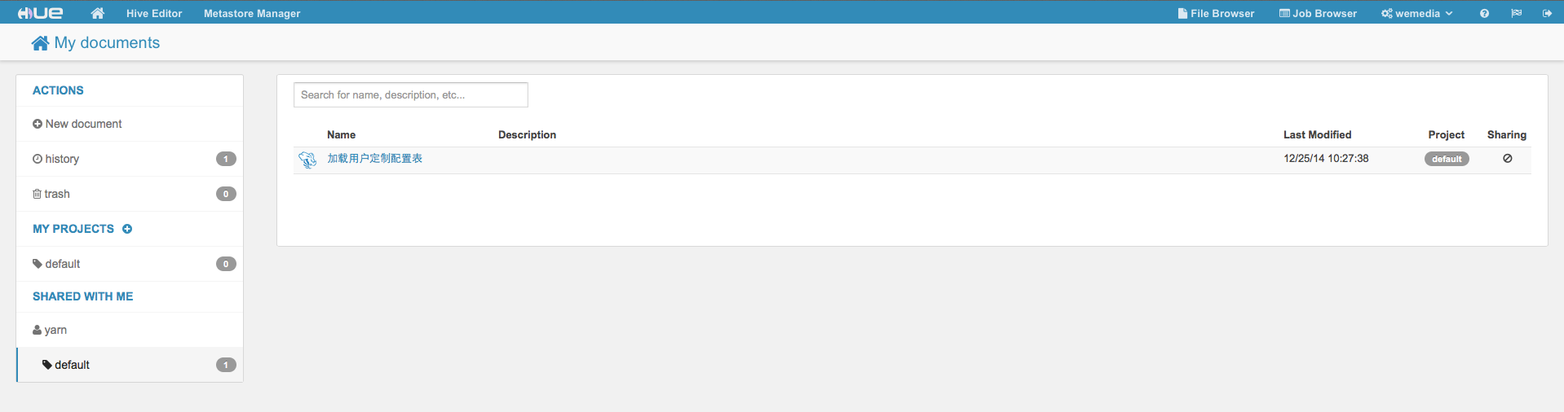
Hue 功能
进入hive查询界面
元数据管理界面
Hdfs 文件系统
集群任务管理界面
用户管理
2. Home 页面
Home，当前界面
Hive查询历史和回收站
工程定义，可以将定义好的查询语句分到固定的工程下面
分享给自己的查询语句
Notes:
比如这是rc用户登录的，

Slide 13
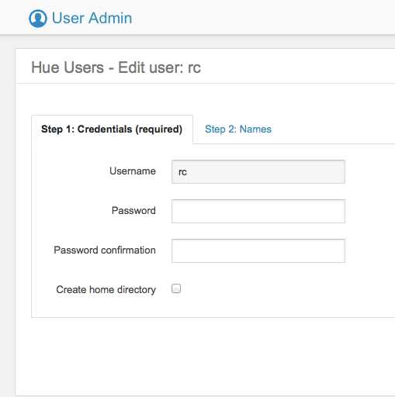
Hue 功能
3. 用户管理
Notes:
用户管理界面，可以修改密码。

Slide 14
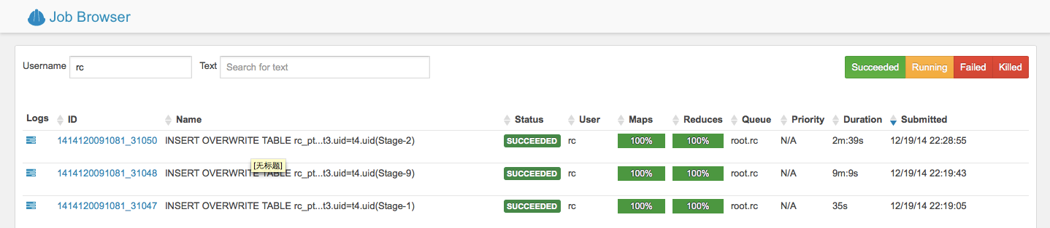
Hue 功能
4. Job browser界面
查看集群上该用户所提交job的运行状态。
Notes:
Job browser 界面，便于在出错时定位问题。我们的hive sql就是提交到集群上，以下面这种job的形式执行。Id哪里额就是运行的jobid，一旦出现问题，可以通过将jobid发送给dm组分析定位问题。

Slide 15
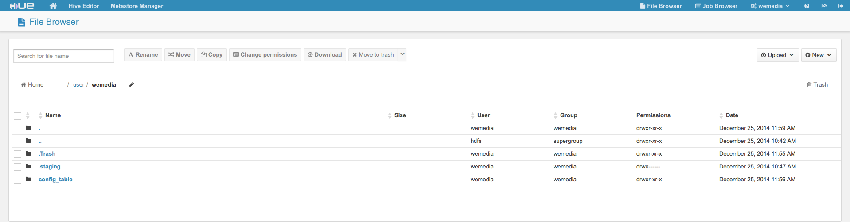
Hue 功能
新建文件或文件夹
5. File browser界面
查看hdfs文件系统
增删改查、下载、修改权限
上传文件
Notes:
Job browser 界面，便于在出错时定位问题。我们的hive sql就是提交到集群上，以下面这种job的形式执行。Id哪里额就是运行的jobid，一旦出现问题，可以通过将jobid发送给dm组分析定位问题。

Slide 16
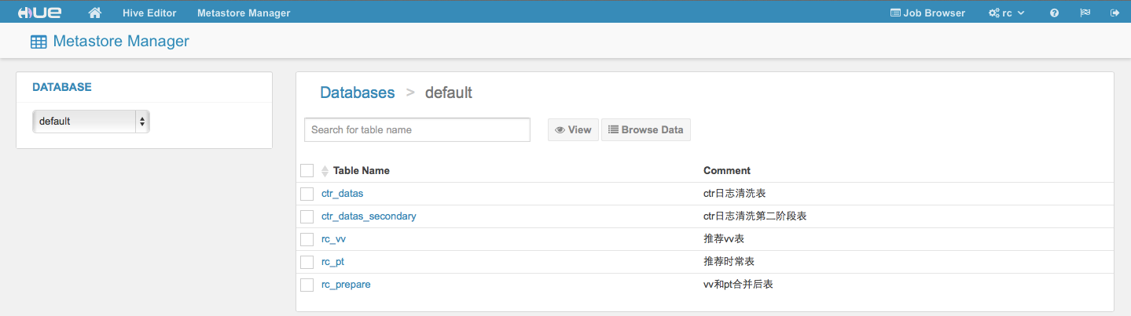
Hue 功能
6. Metastore界面
针对不同用户，只展示与其相关的表，保证界面的整洁。
Notes:
比如这是rc用户登录的

Slide 17
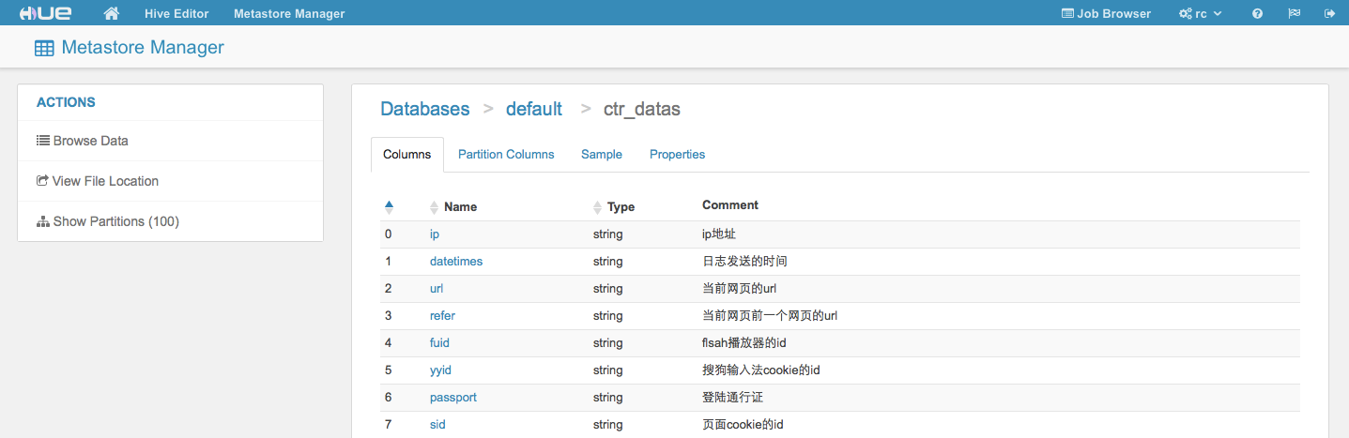
Hue 功能
6. Metastore界面
保存着hive的元数据，包括hive 表的列信息、分区信息、采样数据、详细属性
列信息
Notes:
每个对外开放的表，我们都会提前加好字段的注释，尽量表达清楚列的含义。

Slide 18
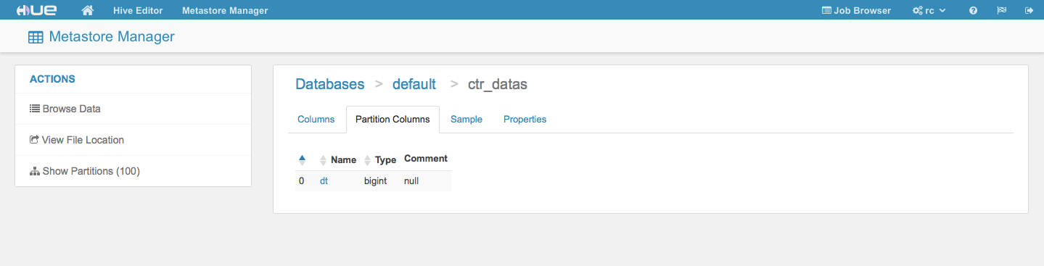
Hue 功能
6. Metastore界面
保存着hive的元数据，包括hive 表的列信息、分区信息、采样数据、详细属性
分区信息
Notes:
分区列是我们进行hive查询时要注意的，一定要加上的，否则会造成全表扫描，即浪费了集群资源，也使结果出来的慢。Sample是数据采样，详细的列出了

Slide 19
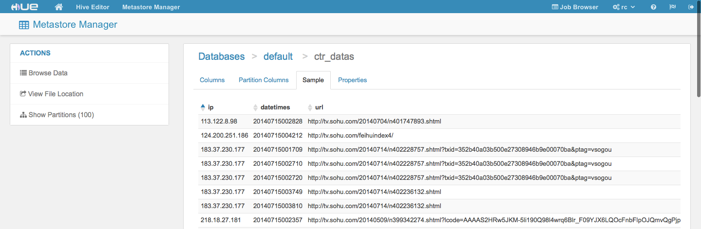
Hue 功能
6. Metastore界面
保存着hive的元数据，包括hive 表的列信息、分区信息、采样数据、详细属性
采样数据
Notes:
数据采样，列出了每一列样例数据。

Slide 20
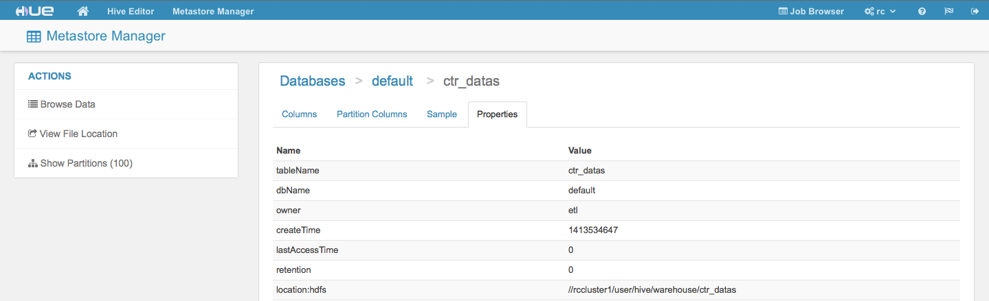
Hue 功能
6. Metastore界面
保存着hive的元数据，包括hive 表的列信息、分区信息、采样数据、详细属性
详细属性
查看hdfs上的数据
Notes:
Hive表的属性信息，建表时间，数据在hdfs上位置，采用的存储格式等等。左边

Slide 21
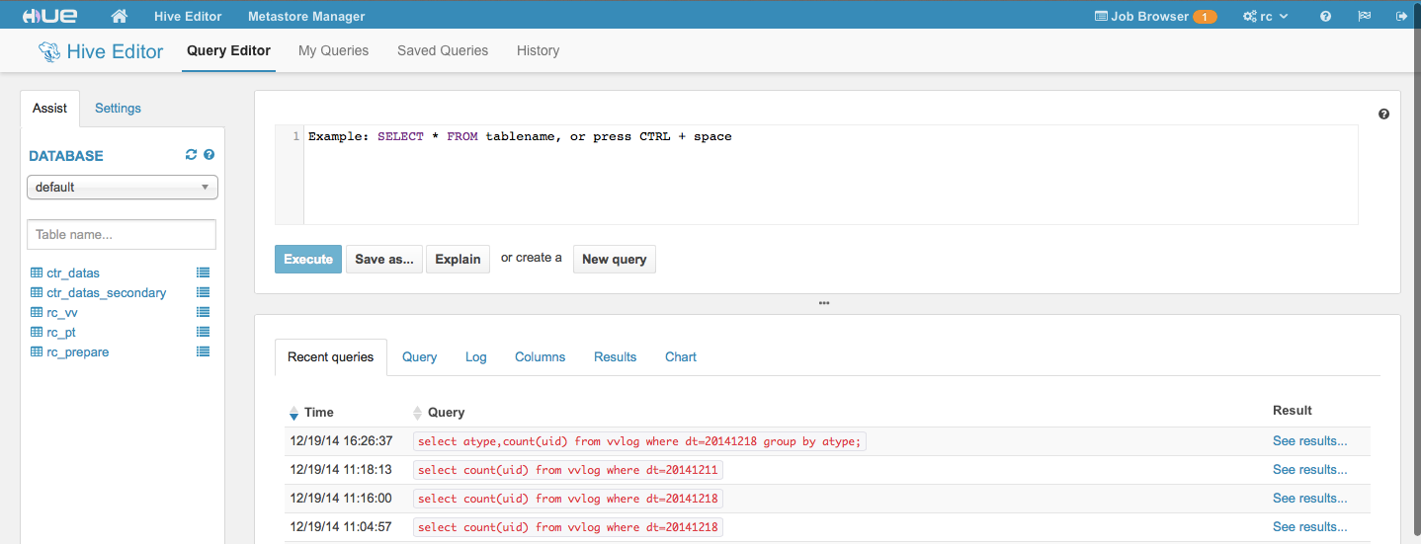
Hue 功能
7. Hive查询界面
Notes:
现在sql直接在文本框里面写sql就可以。

Slide 22
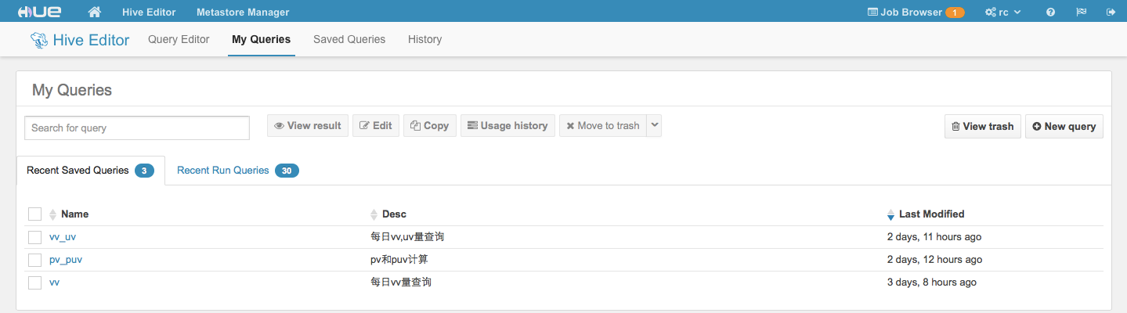
Hue 功能
7. Hive查询界面
Notes:
只里面有自己保存的sql语句，也有共享给该用户的sql语句。点击保存的sql，自动将保存的sql填入查询框中。

Slide 23
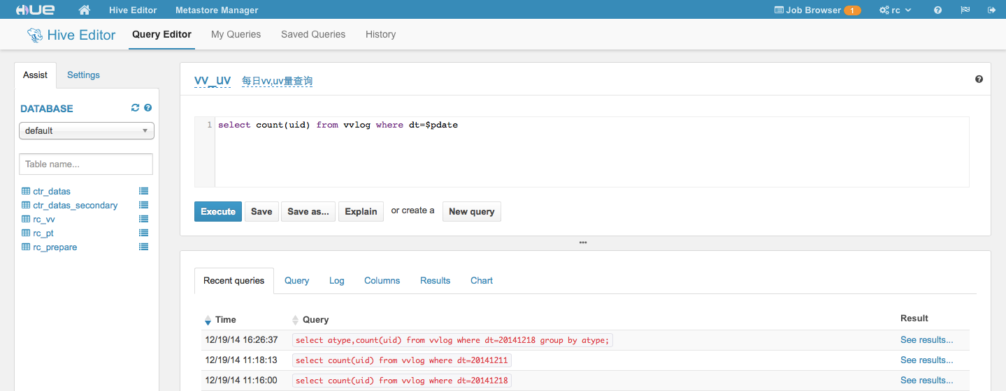
Hue 功能
7. Hive查询界面
查询名字
查询描述
Notes:
这是一个查询一天总vv的sql，可以看到dt分区后跟跟的是日期参数。Hue支持带参数的查询。点击执行后

Slide 24
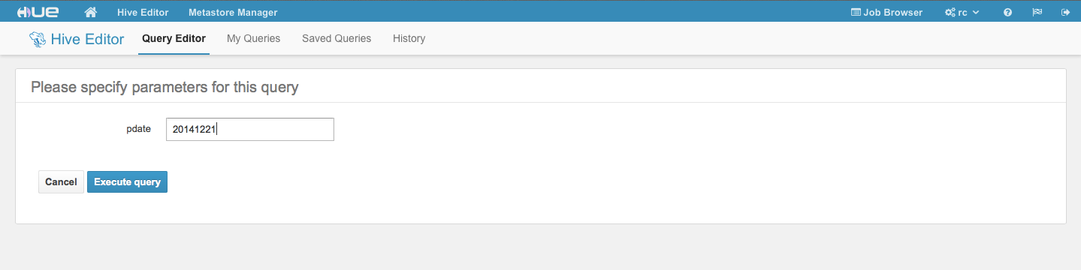
Hue 功能
7. Hive查询界面
Notes:
这里填入查询日期，就把参数传过去了。

Slide 25
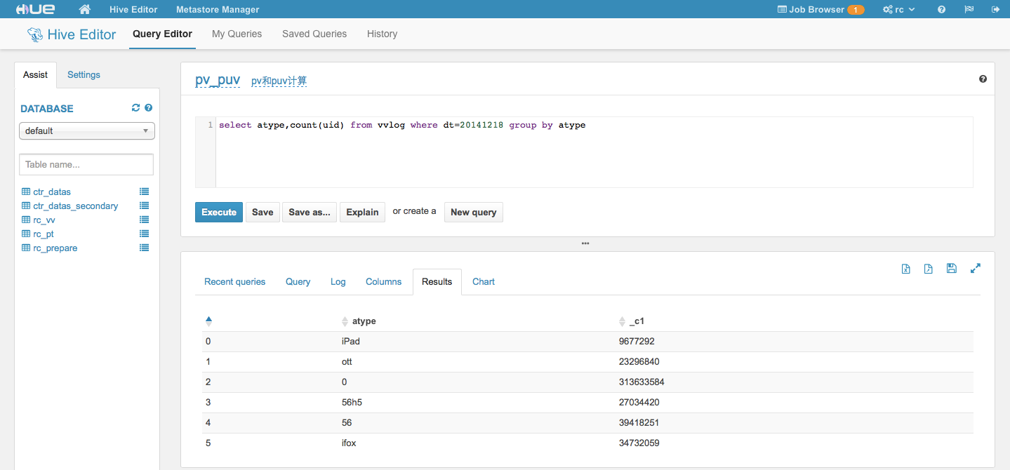
Hue 功能
7. Hive查询界面（下载功能最多下载100w行）
Notes:
还是以之前那个sql为例子，查询18日各种不同平台下的日志数。查询结束后，结果直接以表格的形式展示出来了。右边有下载功能，可以直接下载为xls格式或者csv格式。点击chart图表功能，可以绘制柱形图或者是折线图。

Slide 26
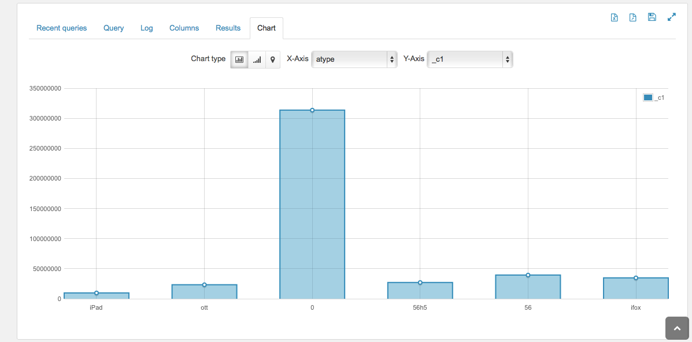
Hue 功能
7. Hive查询界面
Notes:
原来需要好多步骤才能走完的功能，现在只需要一步。

Slide 27
Hue 快捷操作演示
双击左侧列表插入表名或列名
使用ctrl + space 快捷键自动填充
Hue地址：
http://10.10.77.35:8888 域名待续
Notes:
占时先使用这个ip+端口的形式，后面我们会申请个域名，到时会通知大家。
着重演示hue的提示功能。

Slide 28
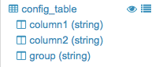
Hue 查询使用自定义数据
上传配置文件到集群个人组目录 /user/$group/config_table/filename
select a.vid from
(select vid from vvlog where dt=20141223 and msg=‘playcount’ )a
join
(select column1 from config_table where group=‘flash’)b
on a.vid=b.column1
Notes:
占时先使用这个ip+端口的形式，后面我们会申请个域名，到时会通知大家。
着重演示hue的提示功能。

Slide 29
模型及hive sql 介绍
Dm组主要数据模型：
模型类型 | Flash播放vv日志表 | Flash播放pt日志表 | 页面pv日志表
小时模型 | vvplaycount | vvplaytime | pvlog
天模型 | vvlog | ptlog | pvlog_depth_rcfile
定制化的服务：广告、推荐、自媒体、站内推广、p2p等等模型，如有需要，为您开放。
Notes:
这些模型后续哪个组需要使用，我们会对其开放，如果对字段含义有任何不理解都可以咨询。

Slide 30
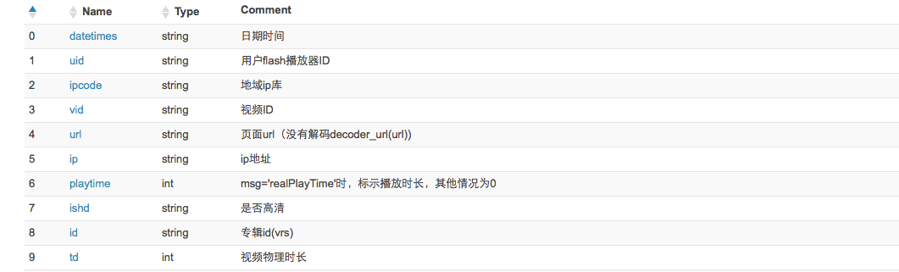
模型及hive sql 介绍
Hive模型 - vvlog
Notes:
提供数据计算的平台：hadoop、spark、storm等等。
提供数据模型，也就是各种hive的表，并进行注释。
常态的计算由我们进行按天跑。临时的数据计算查询，我们提供技术支持。（也就是hive的sql语句中得share功能，遇到问题可以询问我们，然后我们会将hive语句share到相关用户。下次就可以直接自己查询得到结果了。）

Slide 31
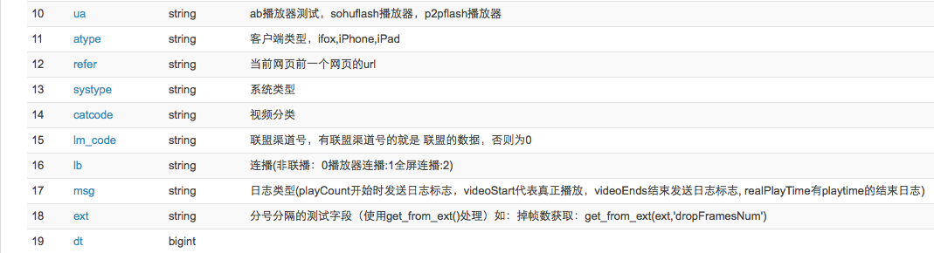
模型及hive sql 介绍
Hive模型 - vvlog
Notes:
提供数据计算的平台：hadoop、spark、storm等等。
提供数据模型，也就是各种hive的表，并进行注释。
常态的计算由我们进行按天跑。临时的数据计算查询，我们提供技术支持。（也就是hive的sql语句中得share功能，遇到问题可以询问我们，然后我们会将hive语句share到相关用户。下次就可以直接自己查询得到结果了。）

Slide 32
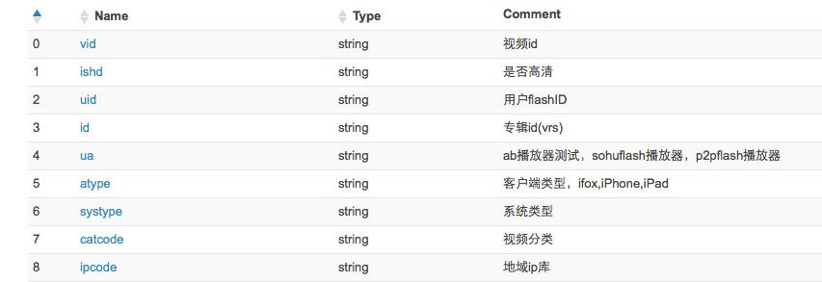
模型及hive sql 介绍
Hive模型 - ptlog
Notes:
提供数据计算的平台：hadoop、spark、storm等等。
提供数据模型，也就是各种hive的表，并进行注释。
常态的计算由我们进行按天跑。临时的数据计算查询，我们提供技术支持。（也就是hive的sql语句中得share功能，遇到问题可以询问我们，然后我们会将hive语句share到相关用户。下次就可以直接自己查询得到结果了。）

Slide 33
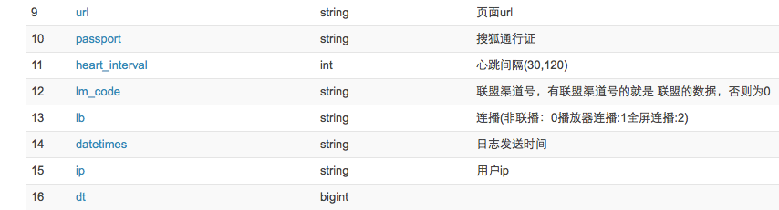
模型及hive sql 介绍
Hive模型 - ptlog
Notes:
提供数据计算的平台：hadoop、spark、storm等等。
提供数据模型，也就是各种hive的表，并进行注释。
常态的计算由我们进行按天跑。临时的数据计算查询，我们提供技术支持。（也就是hive的sql语句中得share功能，遇到问题可以询问我们，然后我们会将hive语句share到相关用户。下次就可以直接自己查询得到结果了。）

Slide 34
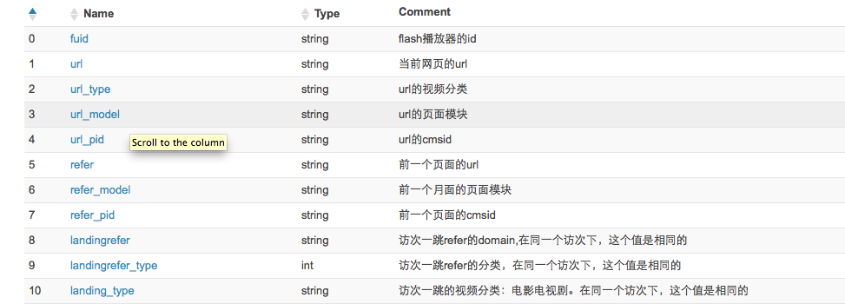
模型及hive sql 介绍
Hive模型 – pvlog_depth_rcfile
Notes:
提供数据计算的平台：hadoop、spark、storm等等。
提供数据模型，也就是各种hive的表，并进行注释。
常态的计算由我们进行按天跑。临时的数据计算查询，我们提供技术支持。（也就是hive的sql语句中得share功能，遇到问题可以询问我们，然后我们会将hive语句share到相关用户。下次就可以直接自己查询得到结果了。）

Slide 35
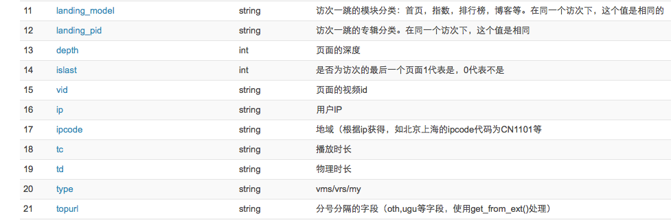
模型及hive sql 介绍
Hive模型 – pvlog_depth_rcfile
Notes:
提供数据计算的平台：hadoop、spark、storm等等。
提供数据模型，也就是各种hive的表，并进行注释。
常态的计算由我们进行按天跑。临时的数据计算查询，我们提供技术支持。（也就是hive的sql语句中得share功能，遇到问题可以询问我们，然后我们会将hive语句share到相关用户。下次就可以直接自己查询得到结果了。）

Slide 36
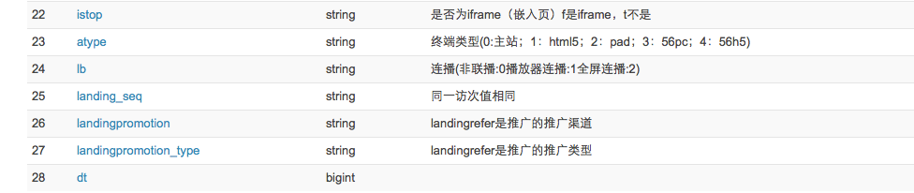
模型及hive sql 介绍
Hive模型 – pvlog_depth_rcfile
Notes:
提供数据计算的平台：hadoop、spark、storm等等。
提供数据模型，也就是各种hive的表，并进行注释。
常态的计算由我们进行按天跑。临时的数据计算查询，我们提供技术支持。（也就是hive的sql语句中得share功能，遇到问题可以询问我们，然后我们会将hive语句share到相关用户。下次就可以直接自己查询得到结果了。）

Slide 37
模型及hive sql 介绍
1
Join 操作
2
分区操作
Notes:
提供数据计算的平台：hadoop、spark、storm等等。
提供数据模型，也就是各种hive的表，并进行注释。
常态的计算由我们进行按天跑。临时的数据计算查询，我们提供技术支持。（也就是hive的sql语句中得share功能，遇到问题可以询问我们，然后我们会将hive语句share到相关用户。下次就可以直接自己查询得到结果了。）

Slide 38
模型及hive sql 介绍
1. Join操作
1. 两个表关联查询使用join
不支持： select a.vid,b.uid from a,b where a.uuid=b.uuid 这种查询
使用：select a.vid,a.uid from a join b on a.uuid=b.uuid 方式
Join 操作只支持等值连接： 不支持：on a.uuid>=b.uuid
Notes:
提供数据计算的平台：hadoop、spark、storm等等。
提供数据模型，也就是各种hive的表，并进行注释。
常态的计算由我们进行按天跑。临时的数据计算查询，我们提供技术支持。（也就是hive的sql语句中得share功能，遇到问题可以询问我们，然后我们会将hive语句share到相关用户。下次就可以直接自己查询得到结果了。）

Slide 39
模型及hive sql 介绍
1. Join操作
2. 查询一个表在另外一个表中也有的：使用join
select a.vid from a join b on a.vid=b.vid;
一个表中在另外一个表中没有的：使用left outer join
select a.vid from a left outer join b on a.vid=b.vid where b.vid is null;
Notes:
提供数据计算的平台：hadoop、spark、storm等等。
提供数据模型，也就是各种hive的表，并进行注释。
常态的计算由我们进行按天跑。临时的数据计算查询，我们提供技术支持。（也就是hive的sql语句中得share功能，遇到问题可以询问我们，然后我们会将hive语句share到相关用户。下次就可以直接自己查询得到结果了。）

Slide 40
模型及hive sql 介绍
1. Join操作
3. Mapjoin操作: 适用于一个表作为配置文件的join方式。
b表很小，适合作为配置文件
select /*+ MAPJOIN(b) */ a.vid from
(select vid from vvlog where dt=20141223 and msg=‘playcount’ )a
join
(select column1 from config_table where group=‘flash’)b
on a.vid=b.column1
Notes:
提供数据计算的平台：hadoop、spark、storm等等。
提供数据模型，也就是各种hive的表，并进行注释。
常态的计算由我们进行按天跑。临时的数据计算查询，我们提供技术支持。（也就是hive的sql语句中得share功能，遇到问题可以询问我们，然后我们会将hive语句share到相关用户。下次就可以直接自己查询得到结果了。）

Slide 41
模型及hive sql 介绍
2. 分区操作
每个查询语句均要加上分区。
Where语句中带有or的查询，使用括号。
select uid,vid from vvlog where (msg='playCount' or msg='videoStart’) and dt=20141228
原因是and的优先级比or高
Notes:
提供数据计算的平台：hadoop、spark、storm等等。
提供数据模型，也就是各种hive的表，并进行注释。
常态的计算由我们进行按天跑。临时的数据计算查询，我们提供技术支持。（也就是hive的sql语句中得share功能，遇到问题可以询问我们，然后我们会将hive语句share到相关用户。下次就可以直接自己查询得到结果了。）

Slide 42
数据平台组提供的服务
定位：为算法工程师、数据分析师提供一个稳定便捷的分析计算平台，保障其从大量数据中搜索隐藏于其中的信息。
服务宗旨：稳定、便捷
数据平台组
数据计算平台
数据模型
常态数据计算
Notes:
提供数据计算的平台：hadoop、spark、storm等等。
提供数据模型，也就是各种hive的表，并进行注释。
常态的计算由我们进行按天跑。临时的数据计算查询，我们提供技术支持。（也就是hive的sql语句中得share功能，遇到问题可以询问我们，然后我们会将hive语句share到相关用户。下次就可以直接自己查询得到结果了。）

Slide 43
未来规划
1
搭建更多计算平台，提供更多种类服务
2
Hue和调度系统结合
3
期待各位的反馈

Slide 44
联系我们
姓名 | 邮箱
张亚军 | yajunzhang@sohu-inc.com （抄送）
李峰超 | fengchaoli115471@sohu-inc.com（抄送）
迟连义 | lianyichi@sohu-inc.com （收件人）

Slide 45


